Slide 1
101綜合領域教學示例
主題：家人關係
分享人：歸仁國中 陳淑媺

Slide 2
一、教學活動
主題
活動一
活動二
（一）家人關係
洞察我的家：老爸老媽拍賣會
與家人“談”情“說”愛
活動三
愛的存款簿
接納
溝通
實踐
Notes:
五、想一想：
(一)每一位家人為這個家做了甚麼？
(二)你最常對家人說的話是甚麼？
(三)你最想對家人說的話是甚麼？
(四)試著想想家人最想對你說的話可能是甚麼？
(五)你最感謝家人為你做的是甚麼？
(六)如果今天要你表達對家人的愛與感謝，你會怎麼做？

Slide 3
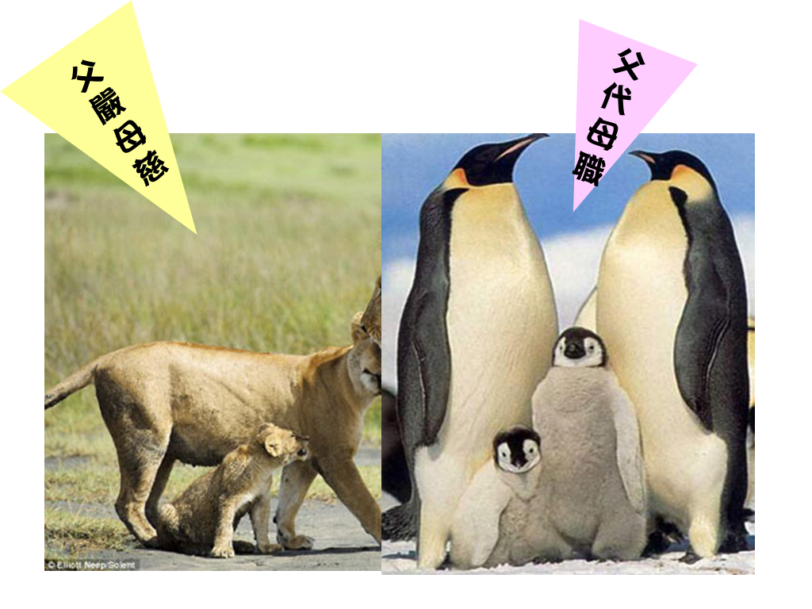
【洞察我的家】

Slide 4
【老爸老媽大拍賣】
一人500元
各項底金100元，喊價一次增加100元，出價三次得標，同價者猜拳搶標
一張優點附送一張缺點
15個優點競標完後，其餘的抽籤配對
每個人分別寫下２個爸爸媽媽好的地方(寫在紅色紙條)
每個人分別寫下２個爸爸媽媽不好的地方(寫在藍色紙條)
並寫在拍賣單上

Slide 5
【老爸老媽大拍賣】
【我買到的是一個…】
有_____________________(優點)的爸爸,可是他_____________________(缺點)。
有_____________________(優點)的媽媽,可是他_____________________(缺點)。
【請問】你喜歡買到的爸爸、媽媽嗎？ 為什麼？
【想一想】
在這個遊戲中看到“家人關係”和其他的人際關係有什麼不同的地方？
活動中得到什麼新的發現？
如果回到了現實，有什麼不同？
Notes:
正因為家庭隨著時間變化,
在整個發展過程中，家庭經歷持續性且隨家庭可預期經歷的事件，如結婚、、子女出生及成長、兒女離家、退休等家庭事件的發生，造成家庭結構與發展任務的變化

Slide 6
選擇成為讓家更好的人。
【活動小結】
一、沒有人是完美的，家人也是如此。陽春麵
二、當是好是壞都無法改變，
何不樂觀面對？Silence of love
三、我們無法選擇家人，
但我們一定要……

Slide 7
一碗陽春麵
『有個女孩跟媽媽大吵一頓，氣得奪門而出，決定再也不要回這個討人厭的家了！一整天，她都在外面閒逛，肚子餓得咕嚕咕嚕叫，但偏偏又沒帶零用錢出來，可又拉不下臉回家吃飯。一直到了晚上，她來到一家麵攤旁，聞到陣陣的麵香與滷蛋香，她肚子好餓好餓，但身上沒錢的她卻也只能站在一旁觀看。 忽然，老闆親切地問：「小姐，妳要不要吃麵啊？」她羞紅著臉回答：「嗯…可是…我沒帶錢ㄝ……」老闆哈哈大笑：「哈哈！算了，今天剛好沒什麼客人，妳坐下來，我請妳吃一碗陽春麵吧！」
Notes:
家庭溝通大檢測
根據研究發現，你和別人溝通對他所產生的影響力，在措辭方面佔7%，音調方面佔38%，肢體語言(表情、動作、姿勢)等方面佔55%。所以有時一個真心的微笑，或是熱情的擁抱，早已勝過千言萬語，想想你有多久沒有和家人「真情相對」了呢？

Slide 8
一碗陽春麵
女孩簡直不敢相信自己的耳朵，趕忙坐下。不一會兒，麵來了，她吃得津津有味，並說：「老闆，你人真好呢！」
老闆問：「哦？怎麼說？」女孩接著答：「對啊！我們素不相識，你卻肯請我吃麵，不像我家那個死老媽，根本不了解我的需要與想法，氣死我了！」
老闆又笑了：「小姐，我才不過給了妳一碗麵而已，你就這麼感激我，那麼妳媽媽幫妳煮了二十幾年的飯，妳不是更該感激她嗎？」
Notes:
看完了這個故事，才發覺自己跟故事裏賭氣離家的女孩差別不大，總認為有一些事是天經地義的，卻忘了認真看待家人默默的付出，忘了要惜福。現在我都會刻意注意這些細節，當我表達對她們付出的謝意時，從她們的眼神中，我明白我做對了。因為有了這樣的互動，家人的親情更加凝聚。

Slide 9
幸福家庭是…
健康家庭
定義：
功能運作良好之家庭
Stinnett與DeFrain（1986）
提出的健康家庭特質
學習型家庭
幸福家庭
壓力管理有效家庭
承諾
感謝欣賞和讚美
溝通良好
齊聚一堂的時間
精神慰藉
危機壓力處理能力

Slide 10
多元家庭
依共組家庭的成員與父母親婚姻關係所形成的各類家庭
依夫妻就業情形所形成的各類型家庭
傳統家庭
非傳統家庭
擴展家庭
本幹家庭
核心家庭
單親家庭
繼親家庭
單身家庭
無子女家庭
隔代教養家庭
跨國婚姻家庭
收養家庭
單薪家庭
雙薪家庭
雙生涯家庭
兩地家庭
輪班家庭

Slide 11
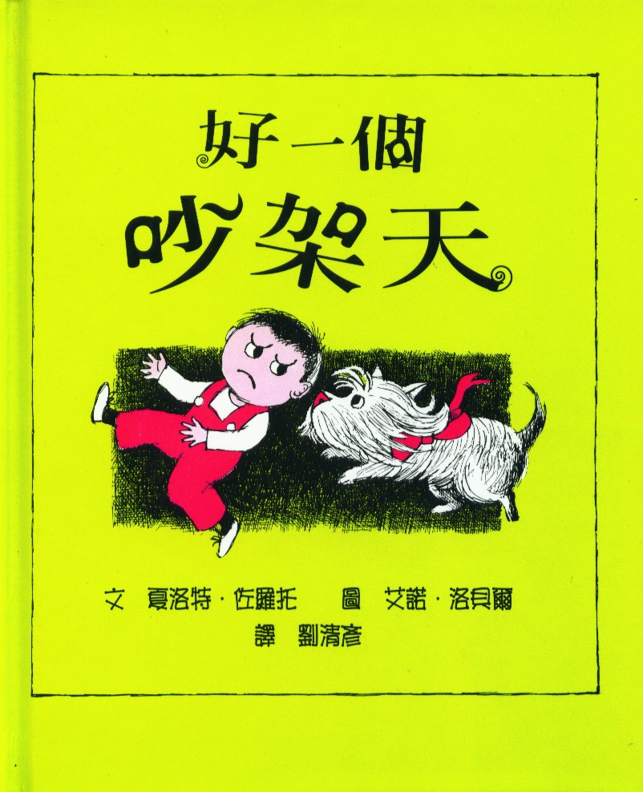
談衝突與溝通

Slide 12
【想一想】 解決衝突…好難?!
˙一致型雙向溝通
˙語言與非語言
˙善用各種溝通媒介
˙刻意安排溝通情境
˙建立有效互動機制
創造說服的資源
良好溝通
有
方法
Notes:
正因為家庭隨著時間變化,
在整個發展過程中，家庭經歷持續性且隨家庭可預期經歷的事件，如結婚、、子女出生及成長、兒女離家、退休等家庭事件的發生，造成家庭結構與發展任務的變化

Slide 13
良好溝通有方法：方法一
【一致型的溝通】法則
雙贏的溝通，互相尊重，一退一進之間取得和諧的狀態。
一致型
溝通停看聽—釐清衝突的來源與性質
停－暫停按鈕
看－訊息偵測雷達
聽－聽診器
注意語氣與聲調:
和善代替責備 「你的意思是…?、你的想法是什麼?┘ 「我的感受是…┘
發展替代方案
建立有效互動機制,
創造說服的資源
在這個衝突中，
我覺得……
我認為……
我感到……
Notes:
停：遇到問題時，先排除自己的預設立場和武裝態度，讓溝通環境變的安全、接納的空間時，再進行討論。
看：當問題和需求浮現時，先以自我覺察的態度瞭解自己真正想要表達的是什麼，在適時表達出來。
聽：不預設立場，強調同理心（設身處地為人著想）的傾聽，唯有學會用對方觀點出發、用心傾聽、尊重他人想法，才能建立有效的雙贏溝通。
同理心
主動開口與鼓勵
注意語氣與聲調:和善代替責備 「你能說說看…?、你的想法是什麼?┘

Slide 14
良好溝通有方法：方法二
【非語言多元溝通】法則
你每天和家人住在一起嗎？
你每天和家人相聚互的時間有多久？
你經常傾聽家人的心情故事嗎？
你經常關心問候家人的生活嗎？
你有多久沒有對家人表達感謝與讚美呢？
你有多久沒有擁抱家人或接觸家人呢？
表達愛意
多
存款
Notes:
正因為家庭隨著時間變化,
在整個發展過程中，家庭經歷持續性且隨家庭可預期經歷的事件，如結婚、、子女出生及成長、兒女離家、退休等家庭事件的發生，造成家庭結構與發展任務的變化

Slide 15
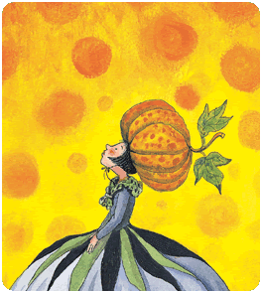
教育部－ 國民與家人加互動情形調查
不曾即很少相聚互動至少30分鐘 20.6
不曾即很少傾聽家人的心情故事 50.3
不曾即很少對家人表達感謝與讚美 62.1
不曾即很少與家人擁抱 76.2
不曾即很少關心問候家人 35.9

Slide 16
Gary Chapman 五種愛之語
肯定的語言
表達愛意
多
存款
精心的時刻
服務的行動
身體的接觸
接受禮物
Notes:
正因為家庭隨著時間變化,
在整個發展過程中，家庭經歷持續性且隨家庭可預期經歷的事件，如結婚、、子女出生及成長、兒女離家、退休等家庭事件的發生，造成家庭結構與發展任務的變化

Slide 17
三、評量
活動單元 | 評量方法 | 評量項目
洞察我的家 | 老爸老媽活動省思單 | 優缺點填寫完整 省思內容豐富 能以多元的角度接納家人
家人溝通 | 愛之語實作單 | 準時繳交 確實完成 家人回饋

Slide 18
四、資源分享
【教案資源】
教育部家庭教育手冊
【影片資源】
小太陽的願望
【活動資源】
515國際家庭日

